Slide 1
Klonidiini kasutamine sedatsiooniks lastel
(CloSed)
Johanna Hade

Slide 2
CloSed
i/v klonidiin hüdrokloriidi efektiivus, ohutus ja farmakokineetika võrreldes midasolaamiga sedatsiooniks lastel sünnist kuni 18. eluaastani
  Topeltpime
  Randomiseeritud
  Mitmekeskuseline
  Aktiivse võrdlusravimiga
  Paralleelgruppidga
  III faas
Esimesed patsiendid uuringus alates suvi 2016

Slide 3
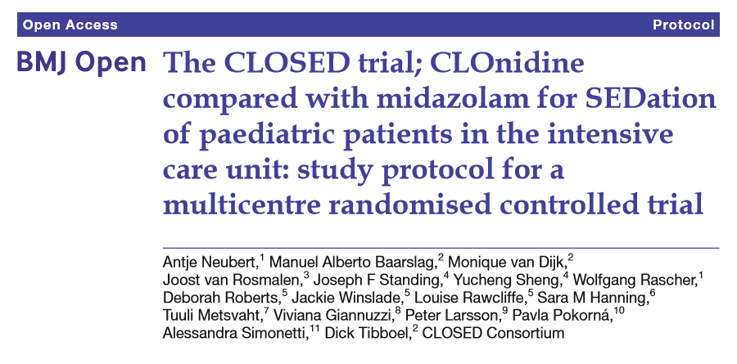

1Neubert A, et al. BMJ Open 2017;7:e016031. doi:10.1136/bmjopen-2017-016031

Slide 4
Miks?
Suur osa IROs viibivatest lastest vajab sedeerimist
Sageli kasutatavad ravimid: bensodiasepiinid (midasolaam); opioidid (morfiin, fentanüül)
Kõrvaltoimed:
  Tolerantsus
  Võõrutus
  Respiratoorne/kardiovaskulaarne depressioon
Kliiniline vajadus potentse, kuid ohutu ravimi järele nii lühi-, kui pikaaegseks sedatsiooniks
<30% Euroopas turul olevatest ravimitest on lastel kliinilistes uuringutes uuritud või omavad SPC-s informatsiooni lastel kasutamise kohta
  “off-label” ravimite kasutamine

Slide 5
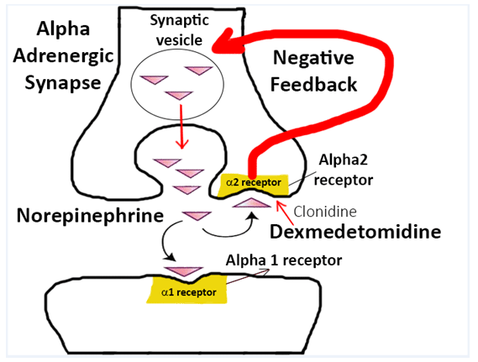
Klonidiin
α2-adrenergilise retseptori agonist
Sümpatolüütiline toime KNS-s:
  Sedatsioon
  Anksiolüüs
  Analgeesia
klonidiin α2/α1 200 : 1 (deksmedetomidiin α2/α1 1600 : 1)
Manustatuna koos teiste sedatiivumitega sünergistlik toime
Võib areneda tolerants ja sõltuvus

Slide 6
Toimed organsüsteemidele I:
Kesknärvisüsteem – aktiveerib α2 retseptoreid locus ceruleuse`s
  Sedatsioon, millest patsiendid kergesti äratatavad
  Analgeesia – efekt seljaaju tasemel
  Võimalik neuroprtektiivne toime isheemia ja reperfusiooni järgselt
  Toimemehhanis erineb GABA-A agonistide toimemehhanismist – vähem deliiriumit ja võõrutusilminguid?
Hingamissüsteem
  Sedatiivses doosis MV langeb, kuid säilib vastus CO2 tõusule ->Sarnane tõelisele unele
  Võib põhjustada ülemiste hingamisteede obstruktsiooni
  Suukuivus

Slide 7
Toimed organsüsteemidele II
Kardiovaskulaarsüsteem:
  Presünaptiliste α2-retseptorite stimulatsioon pidurdab tsirkuleerivate vasokonstriktorite (noradrenaliini, vasopressiini, angiotensiini) sünteesi ja vabanemist ning takistab adrenergiliste impulsside ülekannet
  Väheneb silelihaste toonus →süsteemne vaskulaarne resistentsus ↓
  Suprimeeritakse ka KNS-st pärinevat pressoorset impulsatsiooni
  Frekvents ↓ - võib põhjustada bradükardiat, blokaade, asüstooliat
  Müokardi kontraktiilsus, SMM ja vererõhk ↓

Slide 8
Toimed organsüsteemidele III
Stressreaktsioonidega seotud seisundid:
  Orgapuudulikkuste teke osalt üle sümpaatilise närvisüsteemi aktivatsiooni ja tsirkuleeritavate vasokonstriktorite hulga suurenemise
  Klonidiiniga on näidatud täiskasvanute kardiokirurgias SNSi supressiooni ja neerufunktsiooni halvanemise ennetamist
  Lokaalne toime neeru tuubulite funktsioonile, suurendades diureesi ja natriureesi
  Perioperatiivse müokardi isheemia vähenemine täiskasvanutel nii kardiokirugias kui mitte-kardiokirurgilistel operatsioonidel

Slide 9
Klonidiin
Esmalt kasutusel 1970ndatel antihüpertensiivse ravimina
Käesolevalt EU-s ja USAs luba kasutada:
  Tsentraalselt toimiv antihüpertensiivne ravim (täiskasvanutel 150mcg/ml)
  Migreeni raviks (täiskasvanutel 25mg tablett)
  ADHD raviks lastel vanuses 6-17a (ainult USA)

Slide 10
Klonidiin “off-label” kasutusel:
Lühiaegne sedatsioon KKV-l olevatel patsientidel intensiivravipalatis
Operatsiooniruumis sedatsiooniks trahhea fiiberoptiliseks intubatsiooniks või regionaalse anesteesia ajal
Üldanesteesia induktsiooniks:
  0.25 – 1 μg/kg alguses 10-15 min. jooksul
  edasi infusioonina 0.2-0.7 μg/kg/h
Üleminekuks postoperatiivsele perioodile (analgeetiline toime ilma respiratoorse depressioonita)
deliirium, võõrtussündroom alkoholist, opioididest või bensodiasepiinidest võõrutamisel

Slide 11
Uuringu eesmärk:
Hinnata i/v klonidiini püsiinfusiooni sedatiivseid omadusi võrreldes i/v midasolaami püsiinfusiooniga mehaanilisel ventilatsioonil olevatel lastel ja noorukitel lasteintensiivravi osakonnas
“Non-inferiority”
Esmane tulemusnäitaja defineeriti kui:
  ebapiisava sedatsiooni esinemine IMP manustamise perioodil (kuni 7p)
Teisesed:
  Ohutus ja tolerantsus (k.a võõrutus)
  Doos-sõltuvad efektid
  PK-PD vahekord
  Kumulatiivse morfiini koguse/kg võrdlemine esimese 48h jooksul IMP manustamise algusest
  Kandidaatgeenide võimekus ennustada adekvaatset vastust klonidiiniline ja midasolaamile kriitiliselt haigetel lastel
  Klonidiini, midasolaami ja morfiini sedatiivseid omadusi mõjutavate polümorfismide identifitseerimine
  Klonidiini, midasolaami ja morfiini PK korrelleerimine kandidaatgeenide polümorfismidega

Slide 12
Hinnatavad parameetrid:
Efektiivsus
  COMFORT behaviour (COMFORT B) skoor
  Numbriline valuskoor (NRS 0-10)
  Nurse Interpretation of Sedation skoor kui COMFORT B skoor 11-22
Farmakokineetika
  Ravimi kontsentratsiooni määramine PK mudeli parameetrite tuletamiseks
Farmakodünaamika
  COMFORT behaviour (COMFORT B) skoor
Farmakogenoomika
  Kandidaatgeenide polümorfism
Ohutus
  AE-de sagedus, iseloom, raskus
  Analüüsid
  Elulised näitajad
  Objektiivne staatus
  MV parameetrid
  SOS-PD skoor (Sophia Observation withdrawal Symptoms –Pediatric Delirium scale)
  Mõju NS arengule (0-27p vanusegrupis)

Slide 13
Eetika:
Kirjalik informeeritud nõusolek vanematelt/hooldajatelt
Suuline/edasilükatud (deferred) nõusolek keskustes, kus riiklik seadusandlus lubab

Slide 14
Sissearvamiskriteeriumid:
M/N
Vanus alates sünnist (GA ≥34) kuni < 17a11k1näd
Hospitaliseeritud või oodatav hospitaliseerimine (postpop.) lasteintensiivravi osakonda
Eeldatud püsisedatsiooni vajadus ≥24h
Informeeritud nõusolek. Kui võimalik, ka uuritavalt endalt

Slide 15
Väljaarvamiskriteeriumid:
<1200gr
GA <34näd
<3kg JA >28p
<10kg JA >2a
>85kg
Uuritavad, kes saavad 18a <3 näd pärast
Hüpersensitiivsus klonidiinile, midasolaamile, NIMP-le (morfiin, propofool)
Patsiendid, keda ravitakse uuringus keelatud ravimiga (näiteks lihasrelaksandi püsiinfusioon)
<24h elustamisest
Uuritavad, keda on eelnevalt 72h sedeeritud
ECMO
Terapeutiline hüpotermia
Raske organpuudulikkus

Slide 16
10 keskust
  300 patsienti
  150 klonidiin + 150 midasolaam
3 vanusegruppi
  0-27p (100)
  28p-2a (100)
  2a-18a (100)

Slide 17
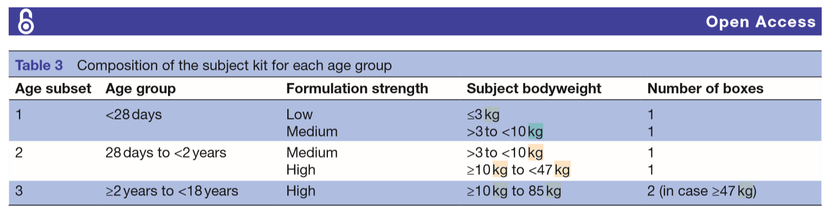
Mõlemal ravimil 3 erineva kontsentratsiooniga lahust sõltuvalt kehakaalust

Slide 18
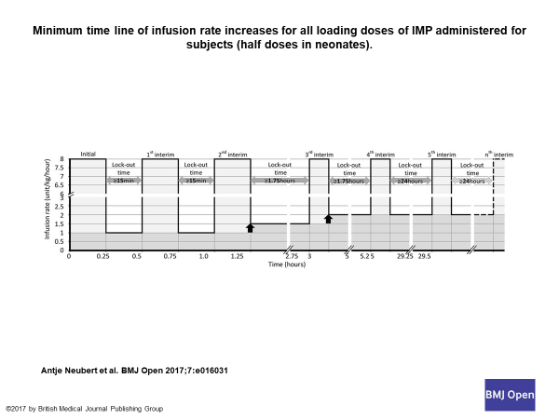

Slide 19
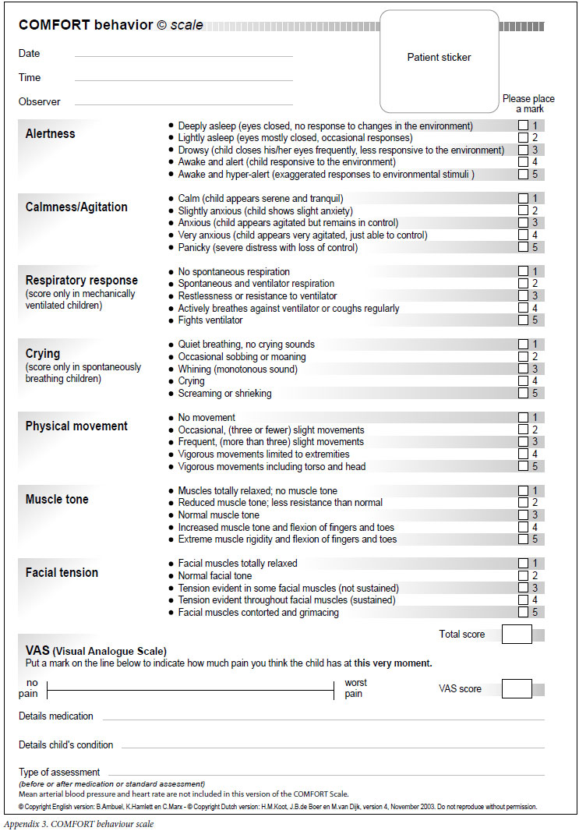

Slide 20
Tänan!

